Slide 1
2025年10月9日

Slide 2
Shell 是什么？(What is the shell?)
计算机有多种命令界面：图形用户界面（GUI）、语音界面，甚至AR/VR无处不在。但为了充分利用计算机提供的工具，我们必须使用文本界面：Shell。
几乎所有我们能接触到的平台都以某种形式提供了 Shell，许多平台甚至有多种 Shell 供我们选择。虽然它们在细节上可能有所不同，但其核心大致相同：它们允许你运行程序，向程序提供输入，并以半结构化的方式检查其输出。
在本课程中，我们将重点介绍 Bourne Again SHell，简称 “bash”。这是使用最广泛的 Shell 之一。要打开一个 Shell 提示符（我们可以在其中输入命令），我们首先需要一个终端 (Terminal)。

Slide 3
为什么选择 Shell？
自动化与脚本： 实现复杂任务的自动化。
远程访问： SSH 交互的主要方式。
资源效率： 通常消耗更少系统资源。
精确控制： 提供更细致的系统控制。
可组合性： 通过管道连接小程序。

Slide 4
常用的 Shell：
Bash: Linux/macOS 默认，兼容性好
Zsh: 功能更强，自动补全
Fish: 用户友好，智能建议，语法高亮
PowerShell: Windows 现代化 Shell

Slide 5
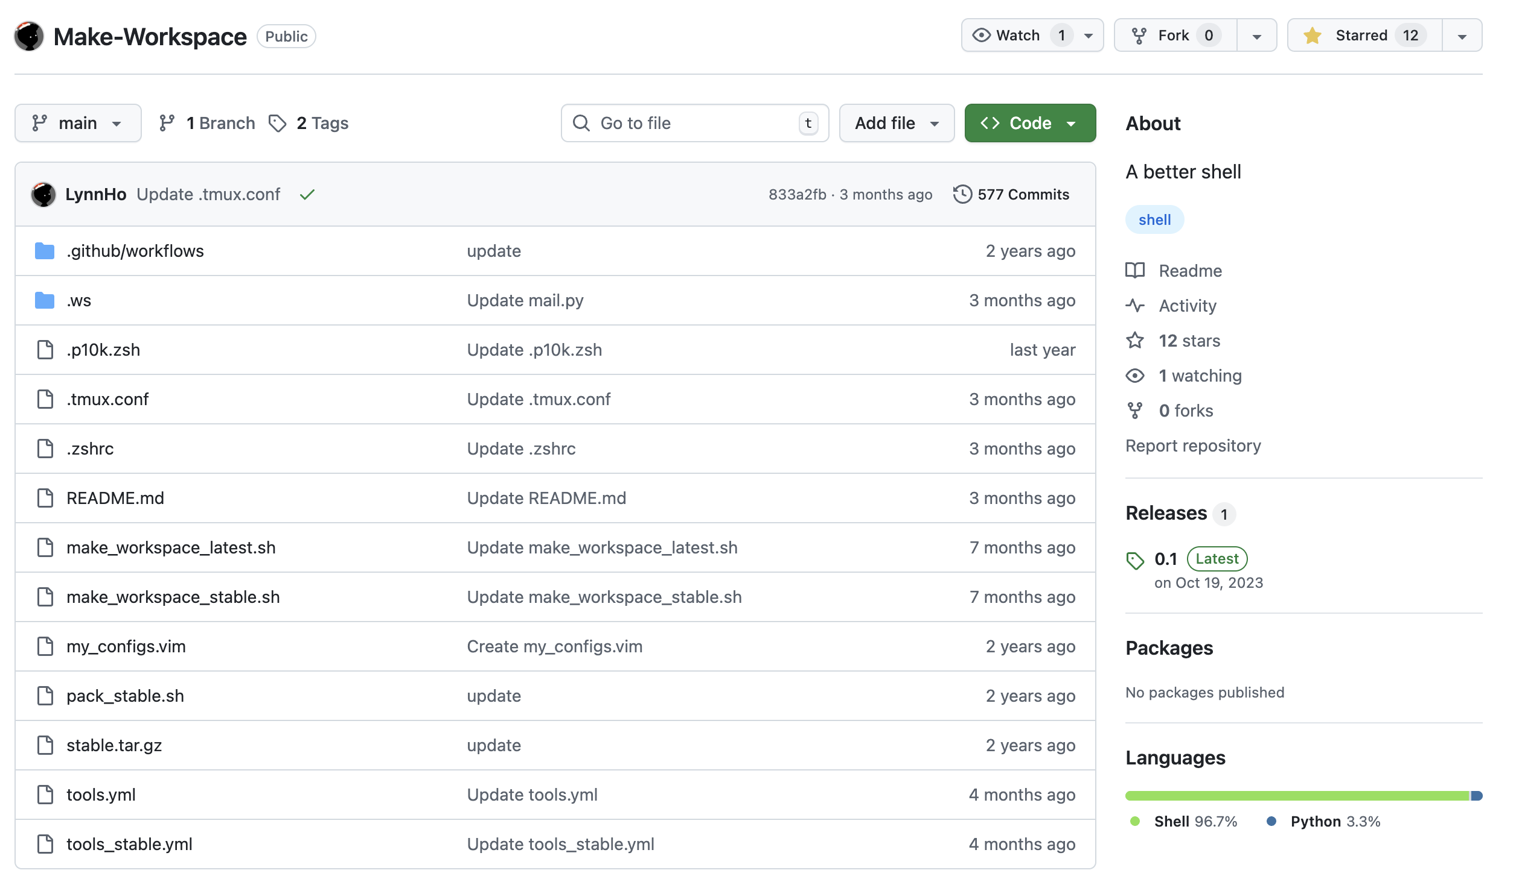
https://github.com/LynnHo/Make-Workspace

Slide 6
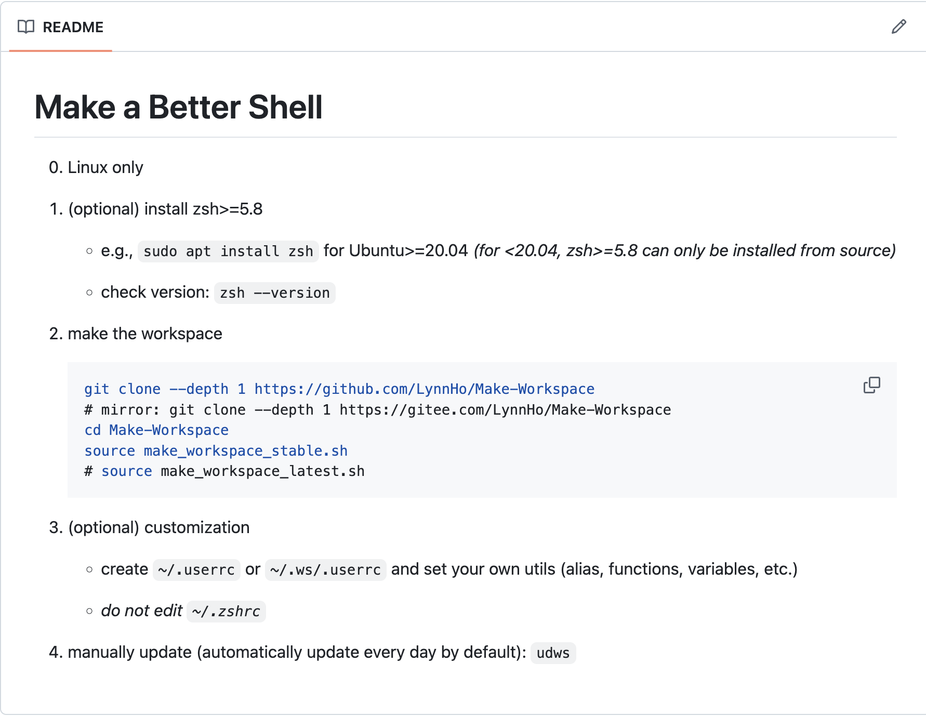

Slide 7
WSL
WSL（Windows Subsystem for Linux） 是一个让你在 Windows 系统上原生运行 Linux 环境 的工具。它允许你直接使用 Linux 命令、工具和应用，而不需要安装虚拟机或双系统。
在 Windows 终端或 PowerShell 输入 wsl 即可进入 Linux 环境，从而可以运行ls、grep、cat等bash/shell命令

Slide 8
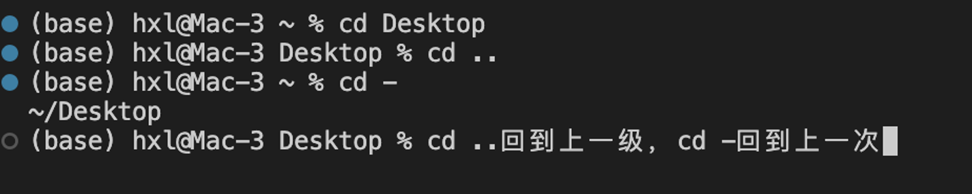
pwd | 显示当前工作目录
cd | 切换到主目录
cd /path/togo | 切换到指定目录
cd .. | 切换到上一级目录
ls | 列出当前目录内容
ls /home | 列出/home目录内容
ls -l | 列出长列表格式显示
ls --help | 查看ls命令帮助

Slide 9
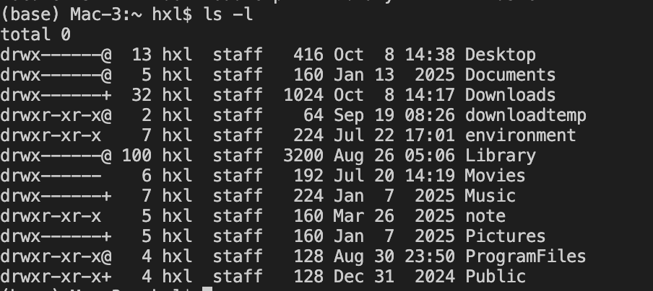
[权限] [链接数] [所有者] [所属组] [大小] [最后修改时间] [名称]

Slide 10
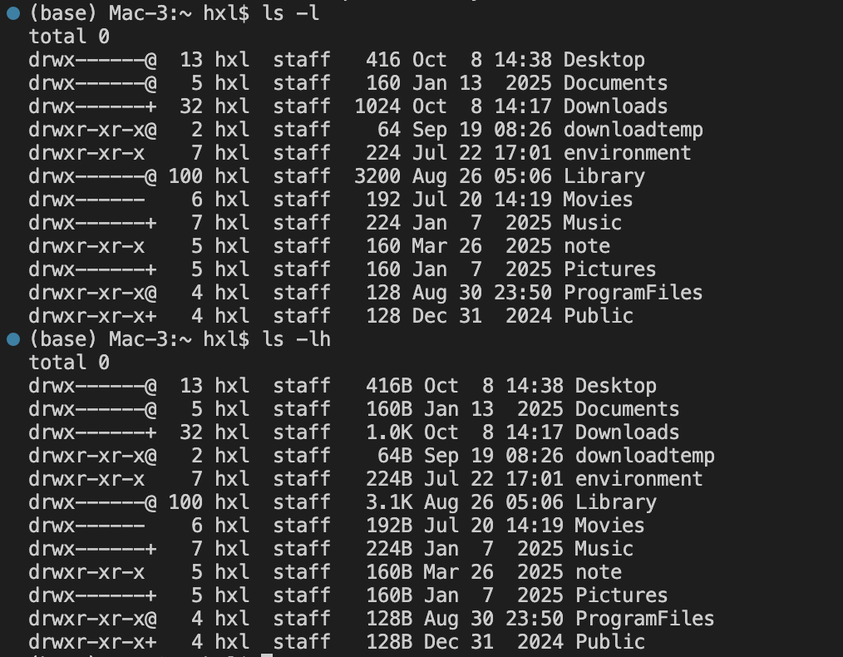

Slide 11
mv old_name.txt new_name.txt # 重命名
mv source_file.txt destination_folder/ # 移动
cp source_file.txt copy_file.txt # 复制文件
cp -r source_folder/ destination_folder/ # 复制目录
mkdir new_directory # 创建目录
(另外还有我们耳熟能详的rm命令）

Slide 12
自学网站
https://github.com/missing-semester
https://missing.csail.mit.edu/
以及来自广州的大二本科生Junhao Yao所写的中文笔记
https://github.com/huashanjian/CN-the-missing-semester
我的实验课课前介绍内容是远远不够的！！！
我仅仅挑选了最最基础的内容强制大家阅读qwq

